Slide 1
Nauka o krajině

Slide 2
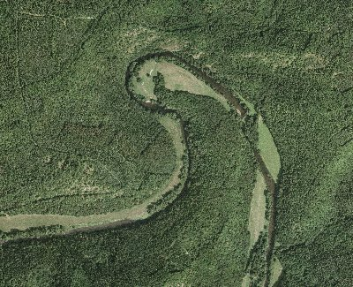
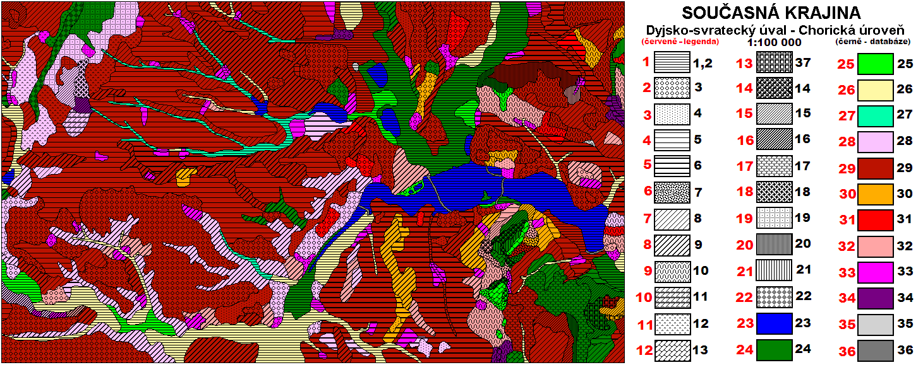
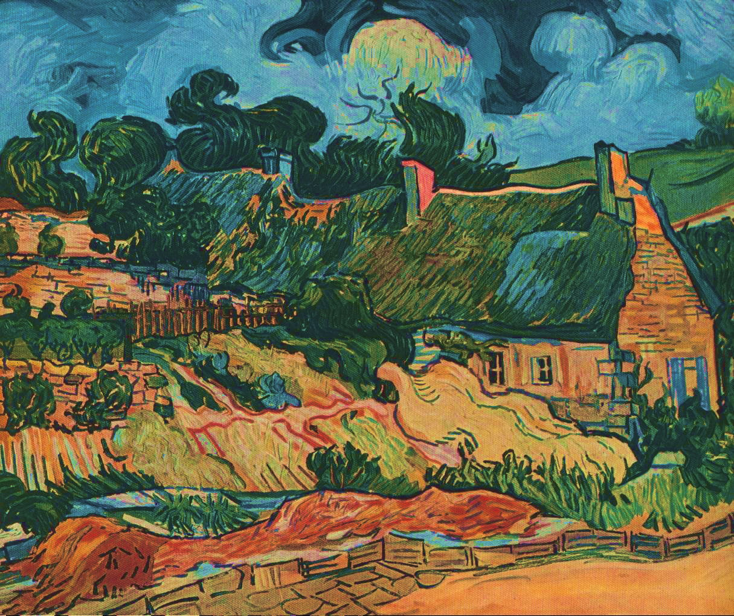
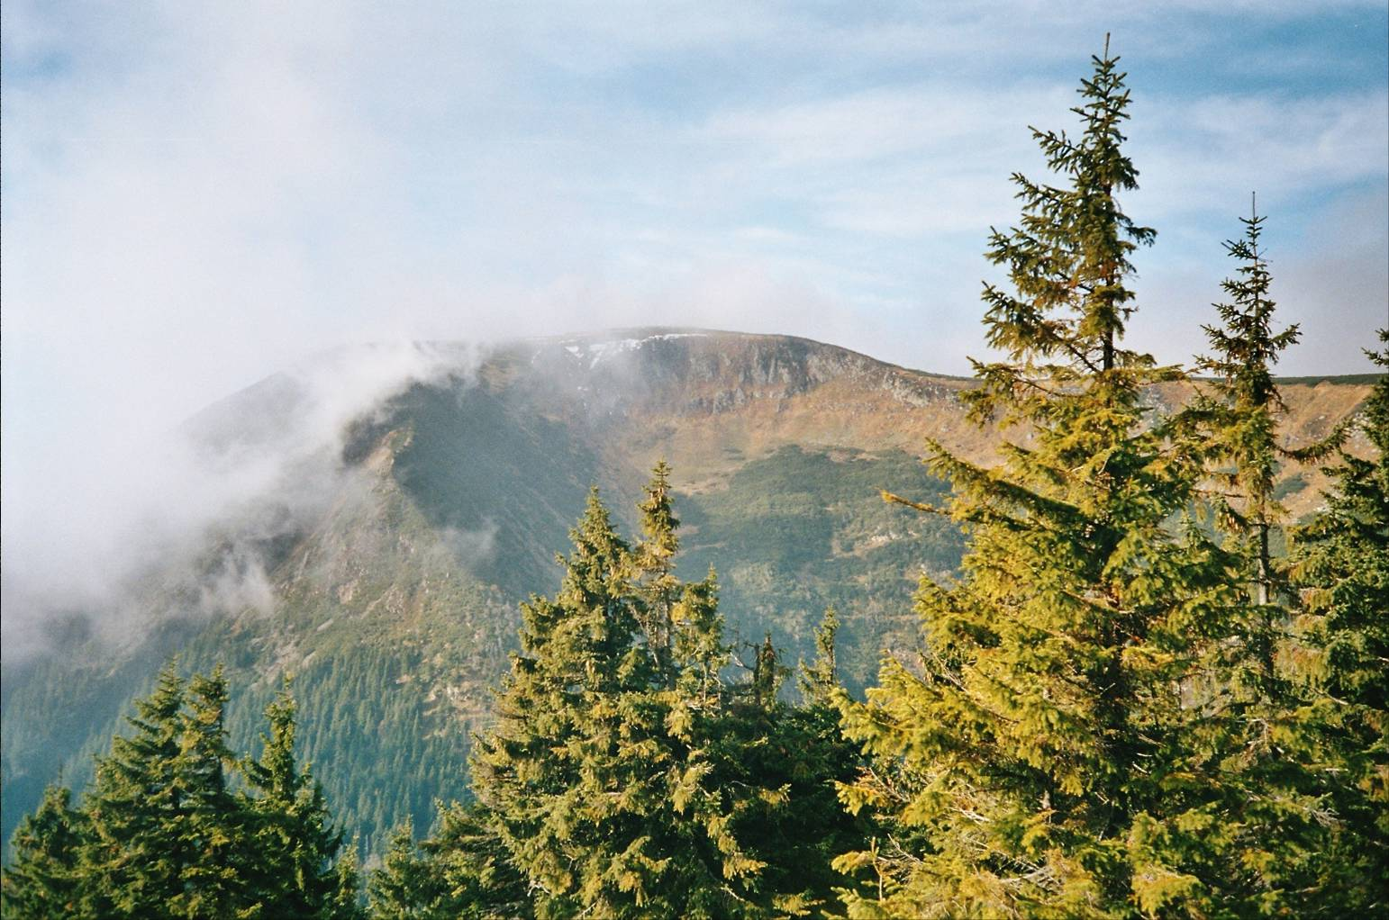
Okem ptáka
Na mapě z rukou odborníka a počítače
Štětcem umělce
Objektivem fotoaparátu

Slide 3
Krajiny České republiky
Šumava - Špičák
Litovelské Pomoraví

Slide 4
Krajiny České republiky
Vranovská přehrada
Třeboňské rybníky

Slide 5
Slovo „krajina“
Kraj – krajina – sahá odněkud někam, má okraj, liší se od okolí – je „vykrojená“ z něj.
Česky a slovensky: kraj a krajina
Jihoslovansky: pokrajina
Rusky: kraj (odborně „landšaft“, umělecky „pejzaž“)
Polsky: krajobraz
Anglicky: landscape (na souši), seascape (na moři)
Německy: die Landschaft
Francouzsky: paysage

Slide 6
Co se skrývá ve slově „krajina“?
Má územní omezení („kraj“)
Má vizuální projev („krajobraz“)
Je domovem naším nebo někoho jiného („pokrajina“)
Je souborem součástí („-schaft“)
Je pevnou zemí („land-“) nebo vodou („sea-“)

Slide 7
Krajina není jenom scenérie

Slide 8
Krajina
Krajina je životním prostředím člověka a ostatních organismů.
Krajinu tvoří její jednotlivé přírodní složky (voda, vzduch, energie, geologický podklad s reliéfem, půdy a biota) a udržují, resp. vyvíjí se díky působení přirozených procesů.
V krajině se vyskytují dále výtvory člověka a působí jeho aktivity.

Slide 9
Co na to odborník?
KRAJINA je územní celek, kvalitativně odlišný od celků okolních. Má přirozené hranice a vyznačuje se vnitřní stejnorodostí, charakteristickou strukturou a zákonitým souborem jevů a procesů. Zaujímá určitý prostor na povrchu planety a vyvíjí se v prostoru a v čase. (podle J. Demka)

Slide 10
Co na to odborník?
Krajina Šumavského podhůří: má hranice, uvnitř nich je homogenní – stejnorodá, co se týče vzhledu, struktury a dynamiky.

Slide 11
Krajina - definice
krajiny rozmanitým způsobem hodnotit a třídit, charakteristickou jejich vlastností zůstává rozmanitost.
Krajina vždy slouží k bydlení, práci a odpočinku člověka
Člověk v krajině nejen bydlí, pracuje a odpočívá, čili rozmanitě ji využívá a mění, ale také krajinu rozmanitými způsoby v její existenci a dalším vývoji ohrožuje.

Slide 12
Spolupráce vědních disciplin
Řešení problémů v krajině vyžaduje systémový přístup a komplexní průzkum
nutná spolupráce vědních disciplín: geografie a její nauka o krajině, ekologie a environmentalistika.
nebývalé prostorové důsledky působení člověka na kvalitu prostředí způsobily renesanci geografického zájmu o dynamické jevy v krajině.

Slide 13
Rizika
krajina, ať již přírodní nebo člověkem ovlivněná, představuje pro člověka rozmanitá rizika,

Slide 14
Evropská úmluva o krajině
„Evropská úmluva o krajině“
Notes:
Společenská potřeba a nutnost studia a poznání krajiny na všech úrovních ve prospěch jejího zachování a pozitivního rozvoje do budoucnosti vyústila v podpis

Slide 15
Nauka o krajině jako vědecká disciplína

Slide 16
Nauka o krajině
Nauku o krajině
(Landschafslehre, landšaftověděnije, science de paysage, landscape science)

Slide 17
Přehled systému geografických věd
kartografie a geoinformatika
obecná k, tematická k., GIS, DPZ, GPS, fotogrammetrie,
Vědy o sg. komplexu
obecná socioekonomická geografie
historická geografie
Vědy o fzg. komplexu:
obecná fyzická geografie
paleogeografie
krajinná sféra
Vědy o sg.složkách:
g. obyvatel, g. sídel
g. průmyslu, g. zemědělství, g. dopravy
g. služeb, g. rekreace
g. vědy a kultury
Vědy fzg.složkách:
geomorfologie
klimatologie
hydrogeografie a oceanografie
pedogeogfrafie
biogeografie
geografie přír. zdrojů“
FZG
SG
Vědy o systémech a vědě
nauka o krajině
geoekologie
planetární geografie
teoretická geografie
Vědy o regionech:
regionální geografie
politická geografie

Slide 18
Nauka o krajině
Je geografická disciplína zabývající se syntetickým studiem geosystémů.
Těžiště NoK spočívá ve fyzické geografii.
Charakterizuje ji komplexně systémový výzkum krajiny, vztahu krajiny k rozmanitým aktivitám lidské společnosti..

Slide 19
Objekt a předmět Nauky o krajině
Objektem studia nauky o krajině je krajinná sféra Země, resp. její teritoriálně omezené segmenty - krajiny.
Předmětem výzkumu NoK jsou jednotlivé vlastnosti, zákonitosti a vazby v krajině.

Slide 20
Vznik moderní nauky o krajině
pozdně středověké a novověké zámořské plavby zásadní impulz k formování celostního chápání přírody naší planety
renesance a později osvícenství.
Bernhardt Varenius svoji práci „Všeobecná geografie“ (1650), ve které Zemi popisuje jako zeměvodní planetu s prolínajícími se živly
Emmanuel Kant :„Physische Geographie“, 18.st.
chyběla integrující teoretická základna
Alexandr von Humboldt
Pojem nauky o krajině se objevuje koncem 19. století v dílech německých geografů
Notes:
snaha o syntézu poznatků pořizovaných dílčími vědami studujícími územní aspekty složek přírody a později i společnosti
pozdně středověké a novověké zámořské plavby zásadní impulz k formování celostního chápání přírody naší planety

Slide 21
Otcové zakladatelé
ruská (sovětská)
a německá krajinářská škola
Sočava a C. Troll (1939 – Landschaftsökologie)

Slide 22
Vznik NoK a české země
české země - 20 st., prof. Karel Kořistka
vznik Československé akademie věd (od roku 1953),
vznik Ústavu krajinné ekologie ČSAV v roce 1971,
Období 90. let a následující je charakteristické rostoucím podílem digitálního zpracování dat o krajině
od roku 2007 vydávání odborného časopisu Landscape Ecology
Notes:
Česká vědecká obec byla těžce postižená násilnou smrtí řady svých představitelů během německé okupace
preference odvětvového výzkumu a spíše analytické geografie
nové pojmy: "přírodní prostředí", "rovnováha krajiny", "krajinný typ", "degradace krajiny„
90. léta. digitální technologie sběru, zpracování a prezentace dat a výsledků dnes vycházejí z vícevrstevného (viz. GIS), avšak integrovaného uspořádání krajinářských poznatků. V něm se kombinují dvě hlavní skupiny údajů: 1 - o přírodním pozadí, 2 - o současném využívání.

Slide 23
Národní atlasová tvorba
Atlas obyvatelstva a bydlení ČSSR - mapa Přírodní prostředí v měřítku 1:750 000,
Atlas životního prostředí a zdraví obyvatelstva ČSFR - mapa Přírodní krajinné typy v měřítku 1:1 000 000,
"Prírodné (geoekologické krajinné) typy" z Atlasu SSR
Dokončuje se Atlas krajiny České republiky (2009)

Slide 24
Vědy studující krajinu

Slide 25
Vědy studující krajinu

Slide 26
Stav ve výzkumu krajiny
vznik řady národních a regionálních škol
pojmová roztříštěnost,
preference různých stránek krajinných jednotek při studiu
rozdílném chápání krajinných jednotek

Slide 27
NoK - definice
Nauka o krajině je vědním oborem, studujícím ve vzájemných souvislostech jednotlivé složky, aspekty a vlastnosti krajinné sféry Země a jejích výsečí – krajin a krajinných jednotek všech prostorových (územních) dimenzí.
.
Notes:
Objektem studia je tedy krajinná sféra a její teritoriální segmenty jako celky, předmětem studia čili cestou k poznání těchto holisticky pojímaných územních jednotek je porozumění jejich stavbě a dynamickému spolupůsobení složek a jejich vlastností (prvků), zákonitostem vzniku a uchování stavby i dynamiky, vazbám mezi nimi fungujícím

Slide 28
NoK a její pohled na krajinu
Notes:
krajinná ekologie důraz na exaktnost, empirii a detail (věcnou syntézu).
Vzájemná spolupráce a podpora obou (a dalších) disciplin vede k hlubšímu pochopení, hodnocení a prognózování vlastností životního prostředí.

Slide 29
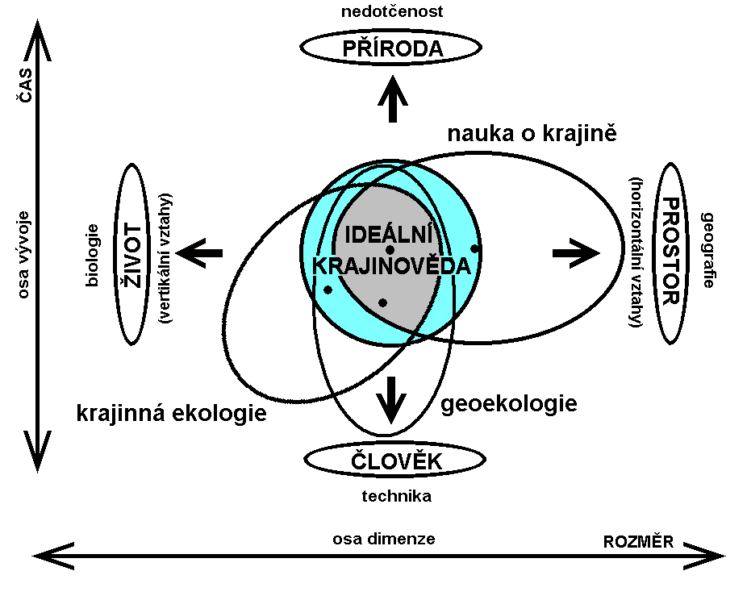
Krajina v geografii
Notes:
A
Nauka o krajině věnuje rovnocennou pozornost jednotlivým složkám a vlastnostem krajiny v duchu geocentrického přístupu.
Geografie cestou pěstování nauky o krajině vnáší do studnice poznání krajin Země rozhled, přehlednost a prostorovost (územní syntézu co člověk?

Slide 30
Nauka o krajině věnuje rovnocennou pozornost jednotlivým složkám a vlastnostem krajiny v duchu geocentrického přístupu.
Geografie cestou pěstování nauky o krajině vnáší do studnice poznání krajin Země rozhled, přehlednost a prostorovost (územní syntézu co člověk?

Slide 31
Krajina v krajinné ekologii

Slide 32
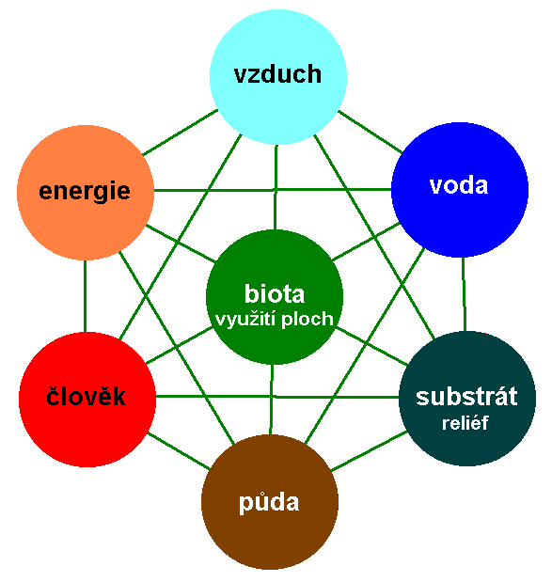
Krajina v geoekologii
člověk v krajině

Slide 33
Krajina v ekologii

Slide 34
Krajinná sféra a její diferenciace

Slide 35
Aplikace teorie systémů pro geografii
Systémová teorie: systém – prvky - vazby , model
každý dílčí systém se dále člení na subsystémy
až KAM? po nejmenší prvek nejnižšího subsystému, který se dále nečlení, je dle metodiky homogenní

Slide 36
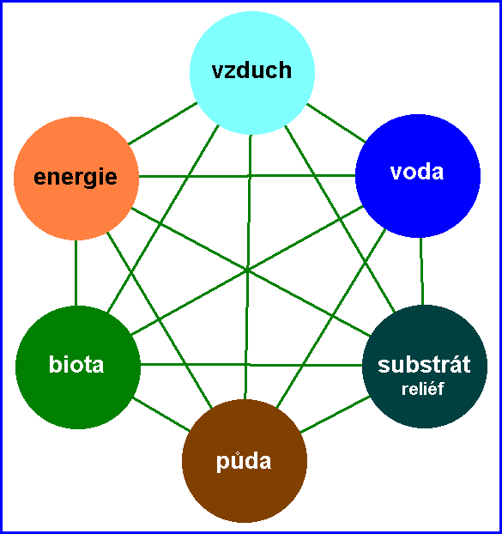
Geosystém - aplikace teorie systémů pro geografii -
"Geosystém" je
je soubor prvků (komponent) geografické sféry a jejich vzájemných vztahů každého s každým.
model reálné krajiny sestavený na podkladě systémové teorie.
celek sestávající ze vzájemně propojených složek přírody, jež podléhají zákonitostem působícím v krajinné sféře.

Slide 37
Vazby - aplikace teorie systémů pro geografii -
Vazbami v geosystémech se rozumí
toky látek, energie a informace mezi jednotlivými stavebními částmi: složkami či prvky

Slide 38
Otevřenost – izolovanost systému
Otevřený systém si s okolím vyměňuje hmotu, energii a informace,
uzavřený pouze energii a informace
izolovaný systém zůstává bez výměny s okolím

Slide 39
Aplikace teorie systémů na krajinnou sféru
Geosystém nejvyššího řádu je krajinná sféra,
je vazebně propojena s dílčími systémy – listosférou, hydrosférou, pedosférou, atmosférou, biosférou a sociosférou,

Slide 40
Geosféry Země
Země vnitřní struktura - vrstvy lišící se hustotou a složením
„slupky cibule“
rotace – uspořádání od nejhustšího po nejřidší, od jádra se železa, niklu a síry po atmosféru
pevná část, tekutá část a plynná část

Slide 41
Geosféra
geosféra - koncentrická vrstva Země – prostor se specifickým výskytem určitých jevů
z řeckého „sfaira „– koule, zeměkoule, globus, přeneseně i jako prostor např. sféra zájmů apod.

Slide 42
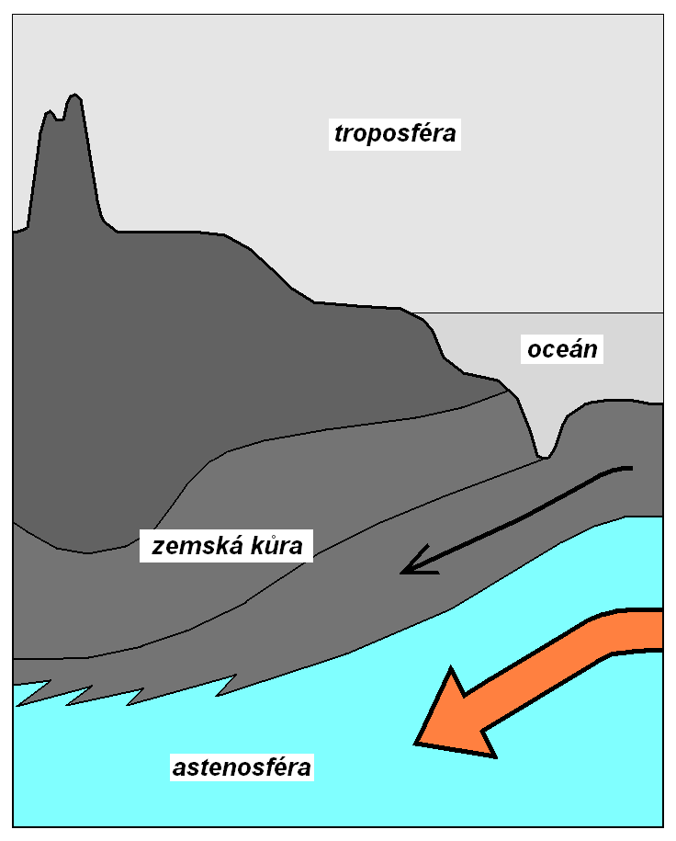
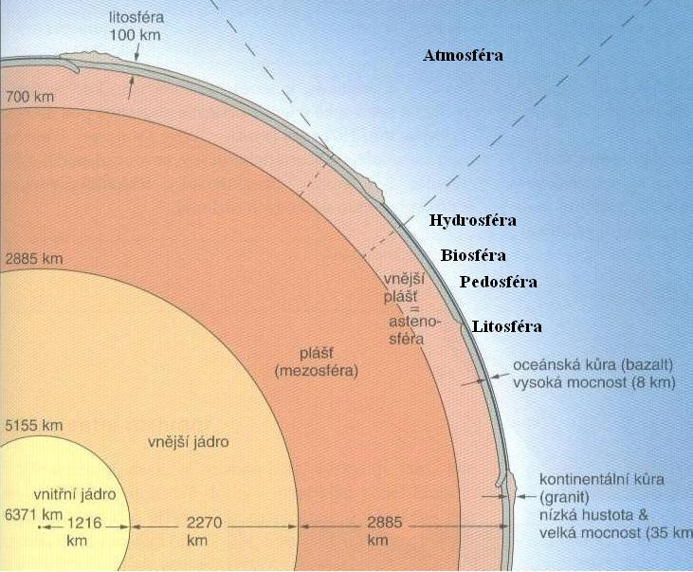

Slide 43
Geosféry Země
Homogenní:
Litosféra, tj. kamenný obal Země – zemský kůra a spodní část zemského pláště ( pod ním je již plastická astenosféra) ( - 100 km až 8,8 km)
Hydrosféra (-4 km až 0 km)
Atmosféra (0 až 40 tisíc km, řadu dílčích vrstev, t, s, m, i, t, e – z.k.) , pozn. hranice zemské korony je považována za hranici planety Země

Slide 44
Geosféry Země
Heterogenní
Pedosféra
biosféra
antroposféra, sociosféra

Slide 45
diferenciace krajinné sféry Země
geosféry spolu navzájem souvisejí, ale přitom zůstávají relativně samostatné.
Jen část z nich má bezprostřední vliv na genezi a existenci krajiny a tyto společně tvoří krajinnou sféru Země.

Slide 46
Definice krajinné sféry
Krajinná sféra představuje složitý systém vzájemného pronikání a spolupůsobení atmosféry, zastoupené troposférou, hydrosféry, pedosféry, biosféry a zemské
je geosystémem nejvyššího řádu
otevřený autoregulační systém

Slide 47
Krajinná sféra a její hranice
je vymezena
Mohorovičičovou vrstvou diskontinuity
tropopauzou
ke krajinné sféře náleží
část litosféry - zemská kůra: pevninská a oceánská, hydrosféra a kryosféra, pedosféra, biosféra, troposféra
antroposféra
okolí krajinné sféry. zemský plášť a stratosféra

Slide 48
Mocnost krajinné sféry
od zemského jádra po horní hranici atmosféry – více než 46 tisíc km
krajinná sféra – její „tloušťka“?
cca 30 km,
krajinná sféra - jediná známá sféra života ve vesmíru
Úkol:jakým dílem je vertikální mocnost krajinné sféry vůči celé Zemi?“

Slide 49
Diferenciace krajinné sféry
Otázka ke státní zkoušce:
Vysvětlete teritoriální diferenciaci krajinné sféry Země na jednotlivých úrovních a příčiny jejího členění

Slide 50
Diferenciace krajinné sféry
objektivní vlastností je vnitřní diferenciace.
členění do specifických jednotek - relativně homogenních segmentů různého charakteru, rozměrů a míry stejnorodosti.
.

Slide 51
Diferenciace krajinné sféry
Příčinou diferenciace krajinné sféry je rozdílná vláhově energetická a materiálová bilance jednotlivých oblastí povrchu planety
Aplikace teorie systémů:

Slide 52
Diferenciace krajinné sféry
Funkční jednota krajinné sféry je zabezpečována právě krajinotvornými procesy, založenými na koloběhu látek, energií a informací.
Aplikace teorie systémů:

Slide 53
čtyři základní úrovně diferenciace krajinné sféry
Diferenciace krajinné sféry Země
do jednotek dimenze
globální,
regionální,
chorické
topické
je založená na:
energetické bilanci
vláhově energetické bilanci
materiálově vláhově energetické bilanci
Aplikace teorie systémů:

Slide 54
Hlavní vlastnosti krajinné sféry Země
1. Energetická a vláhově energetická bilance
2. Jednota spojitosti a nespojitosti
klimatické pásy
geomy
geochory čili krajiny
geoméry čili geotopy

Slide 55
Globální úroveň
1. Globální úroveň
základní stavební komponenty - složky prostředí vertikálním směru: litosféra s reliéfem, troposféra, hydrosféra, pedosféra, kryosféra, biosféra a socioekonomická sféra
. primárními faktory diferenciace a distribuce energie:
rotace Země,
oběh kolem Slunce,
elipsoidní tvar zemského tělesa
sklon zemské osy.
prvotní rozdělení dávek energie potřebné pro fungování krajinného systému ze Slunce (cca 99,98 %).
Výsledkem je zonální uspořádání „krajinných“ (klimatických) pasů na zemském povrchu s klesajícími dávkami přímé sluneční energie od rovníku k pólům.
Notes:
Rovníkové oblasti ve srovnání s polárními dostávají cca 5x až 7x více sluneční energie. Na této úrovni probíhají globální dlouhodobé procesy, obvykle spojované s globální klimatickou změnou, především s kolísáním energetických dávek od Slunce.
Globální úroveň charakterizuje především energetická bilance ploch intenzivně se projevující vztahy mezi jednotlivými stavebními složkami krajiny: ovzduším, vodou, geologickým podložím, disponibilní energií z přímého slunečního záření.
Globální výzkum se zabývá
krajinnou sférou jako celkem
zjištění vývoje,
hodnocení stavu a prognóza obsahu a přístupnosti rozmanitých chemických látek v prostředí, zejména tzv. skleníkových plynů, biogenních prvků a látek, škodlivých příměsí.

Slide 56
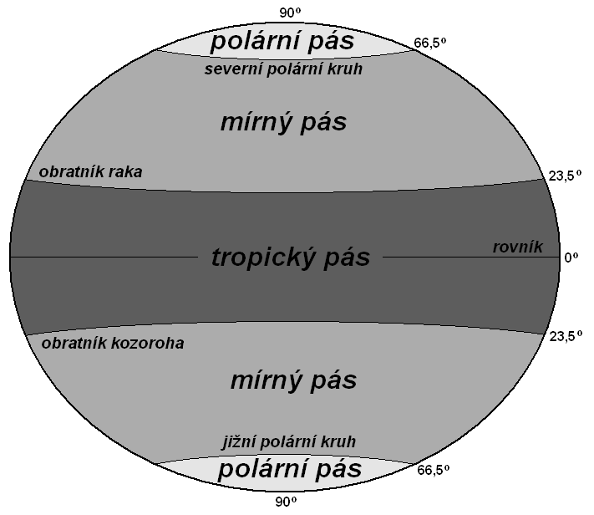
globální úroveň - krajinné pásy Země

Slide 57
2.Regionální úroveň.
2.Regionální úroveň.
jsou rozlišovány tzv. regionální krajinné jednotky, krajinná pásma či geosystémy zvané "geomy".
produkt sekundární distribuce energie (tepla):
přerozdělení primárních dávek energie
cestou výměny vzduchových mas s rozdílnou teplotou a vlhkostí
a primární distribuce vláhy
podle rozdělení pevnin a oceánů.
Z hlediska prostorového rozmístění tyto jednotky podléhají zákonitostem :
výškové stupňovitosti (vertikální geomy)
šířkové pásmovitosti (horizontální geomy).
Notes:
Regionální krajinný výzkum se zabývá geomy, vycházeje ze stanovení jejich vláhově energetické bilance, jako hlavního genetického faktoru. Jejich diferenciace a teoretické teritoriální vymezení je principiálně založeno na výpočtu rozličných indexů (např. radiační index suchosti podle Budyka, Langův dešťový faktor atd.), přičemž finálním indikátorem této bilance je přirozené krajinné pásmo definované vegetační formací (např. boreální jehličnatý les, lesostep, step, ...) nebo vegetačním stupněm

Slide 58
Geomy
Rozdíly energetické a vláhově energetické bilance nacházejí svůj odraz v horizontální pásmitosti a vertikální stupňovitosti.
Horizontální geomy Evropy
Vertikální geomy ostrova Réunion

Slide 59
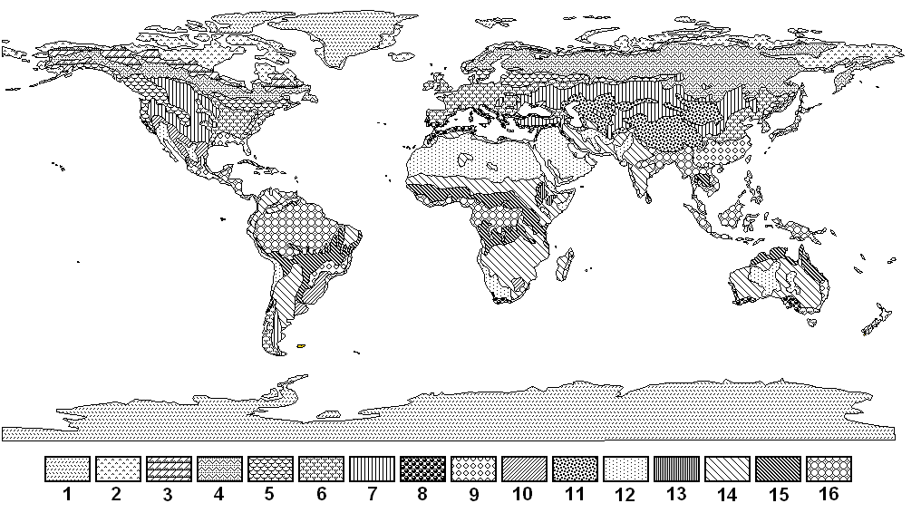
Rozšíření horizontálních geomů v krajinné sféře Země
: 1 – polární pouště, 2 – tundra, 3 – lesotundra, 4 – tajga, 5 – smíšený les, 6 – opadavý listnatý les mírného pásu, 7 – stepi mírného pásu, 8 – stálezelené subtropické lesy a křoviny, 9 - subtropický deštný les, 10 – subtropické stepi, 11 – polopouště a pouště mírného pásu, 12 – tropické pouště, 13 – tropické horské stepi, 14 – suché savany, 15 – vlhké savany a sucholesy, 16 – tropické deštné lesy

Slide 60
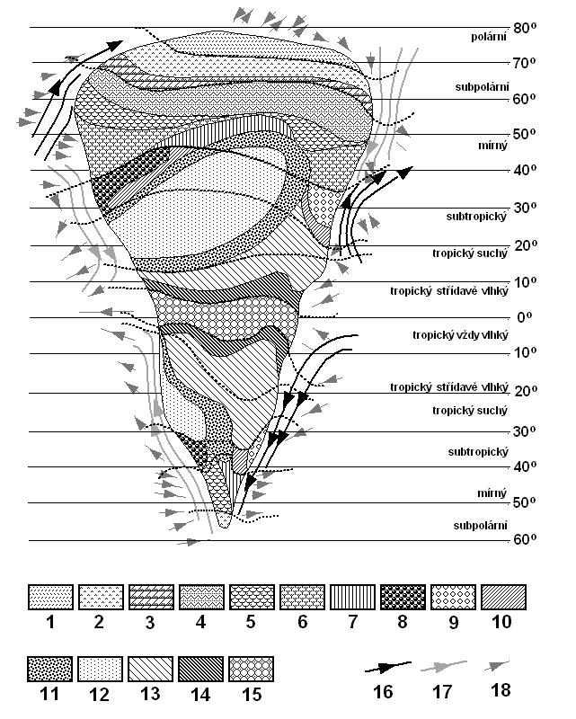
Ideální kontinent
Schéma ideálního kontinentu s rozmístěním regionálních geosystémů detailních krajinných pásech (Vysvětlivky: 1 – polární pouště, 2 – tundra, 3 – lesotundra, 4 – tajga, 5 – smíšený les, 6 – opadavý listnatý les mírného pásu, 7 – stepi mírného pásu, 8 – stálezelené subtropické lesy a křoviny, 9 - subtropický deštný les, 10 – subtropické stepi, 11 – polopouště a pouště mírného pásu, 12 – tropické pouště, 13 – suché savany, 14 – vlhké savany a sucholesy, 15 – tropické deštné lesy, 16 – směry teplých mořských proudů, 17 – směry chladných mořských prodů, 18 – hlavní směry místních větrů

Slide 61
Model uspořádání vertikálních geomů v různých zeměpisných šířkách (Vysvětlivky: 1 – polární pouště, 2 – tundra, 3 – tajga, 4 – listnatý les mírného pásu, 5 – stepi mírného pásu, a stálezelené subtropické lesy s křovinami, 6 - pouště, 7 – savany, 8 – tropické deštné lesy, 9 – tropické lesy, 10 – subtropické lesy

Slide 62
3.Chorická úroveň
3.Chorická úroveň.
"krajinná" úroveň diferenciace krajinné z
terciálního přerozdělení energie,
sekundárního přerozdělení vláhy
a primární redistribuce pevné hmoty v území
Reliéfu hlavního diferenciačního faktoru krajiny (aj. tzv. místních faktorů - geologické stavby, tektoniky, polohy a objemu vodních objektů, účinku místních větrů, ...) modifikujícího účinky globální a regionální diferenciace krajinné sféry.
Dominantní účinek reliéfu se projevuje v genezi konkrétního "krajinného systému", resp. jednodušeji "přirozené mozaiky krajin ", tvořené krajinnými jednotkami chorické úrovně – geochorami,tj.krajinami.

Slide 63
4. Topická
4. Topická úroveň.
Na této místní (lokální a z geografického hlediska konečné) úrovni diferenciace krajinné sféry Země jsou rozlišovány elementární krajinné jednotky - geoméry nebo geotopy
konečné přerozdělení energie, vláhy a pevné hmoty.

Slide 64
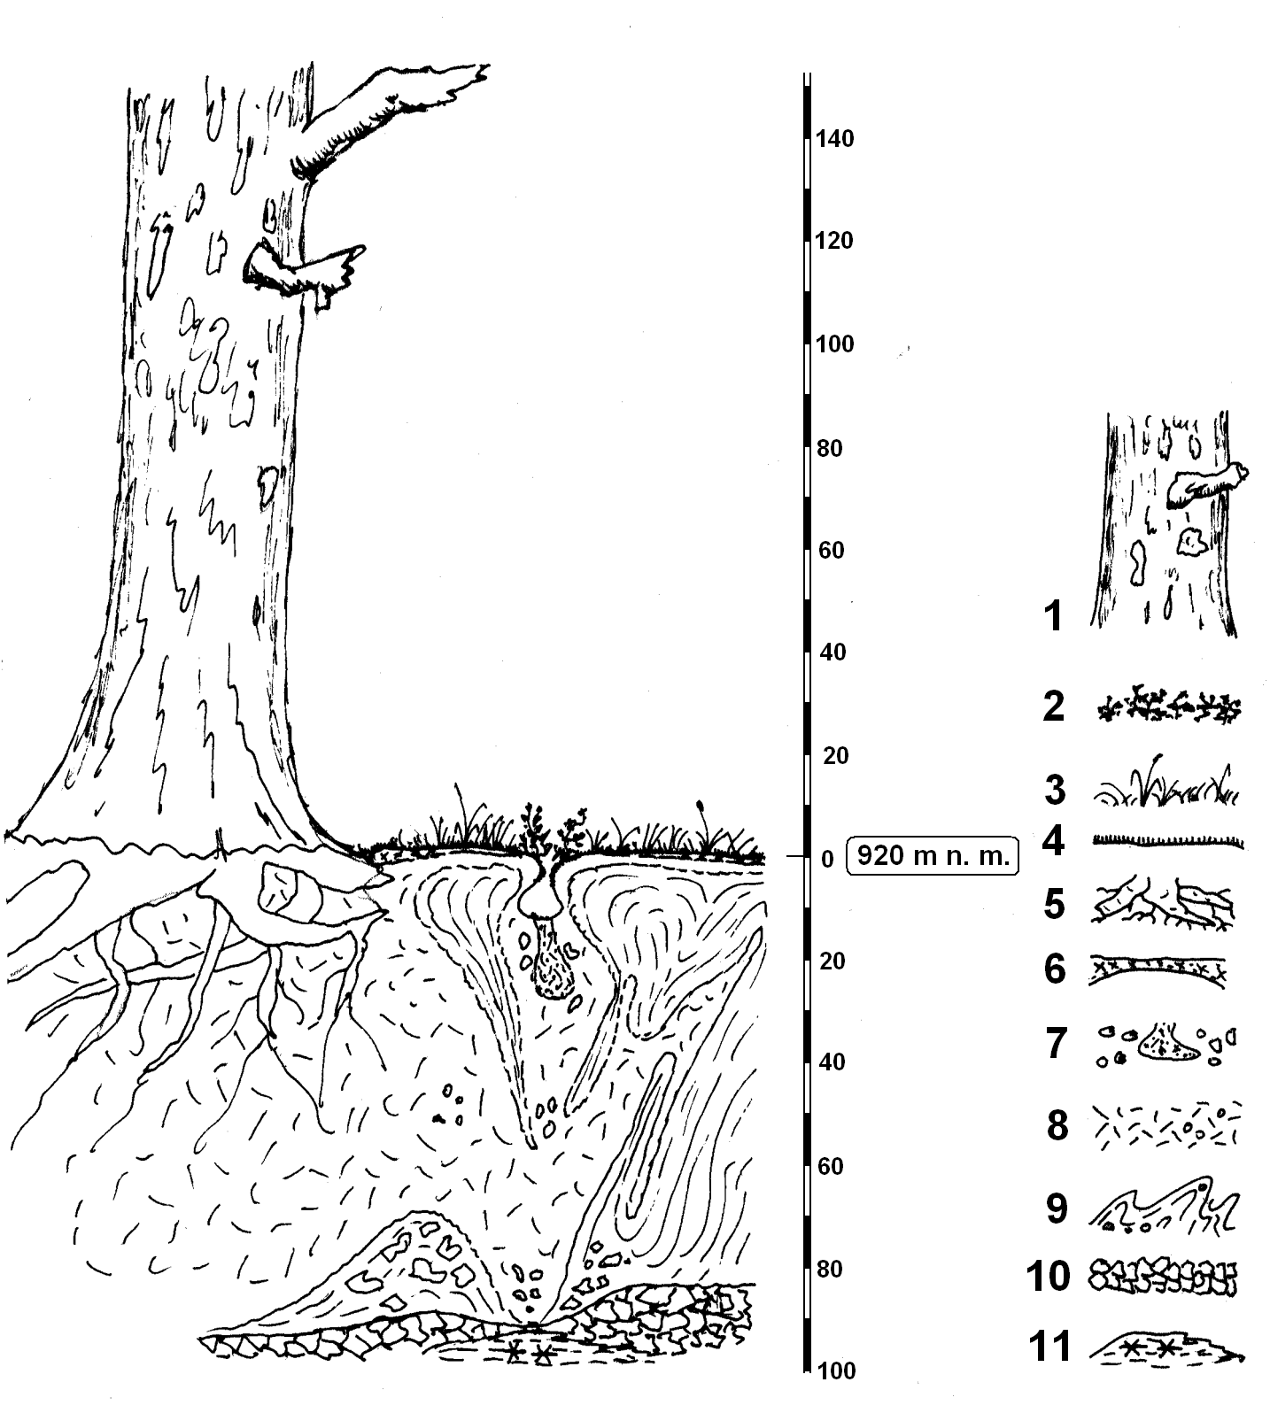
model znázorňující vertikální uspořádání přírodních složek v topickém geosystému
Výřez z modelu znázorňujícího vertikální uspořádání přírodních složek v topickém geosystému (geotopu) severského jehličnatého lesa
1 – porost modřínu dahurského, 2 – (polo)keřové patro s brusinkou a borůvkou, 3 – bylinné patro s travinami, jitrocelem a lilií zlatohlavou, 4 – mechové patro, 5 – prokořeněná půda podzolu – aktivní vrstvy na premafrostu, 6 – mělký humusový horizont ochrikový, 7 – loňská výplň mrazového klínu, 8 – hlinitopísčitý Br horizont, 9 – kryoturbací zvířený a promísený přechodový horizont B/C, 10 - zvětralina pískovce, 11 – trvale zmrzlá (sezónně neroztávající) hornina

Slide 65
Rozlišovací úroveň | Diferenciační faktor | Diferenciační proces | Indikátor diferenciace | Geografická krajinná jednotka t.j | geosystémová teorie
globální | astronomická poloha na zemském povrchu | energetická bilance (příkon přímého slunečního záření na rovinnou plochu za rok) | průměrná dávka přímého slunečního záření, průměrná roční teplota vzduchu, střídání ročních období (chod teplot) | krajinný pás
regionální | poloha vůči globálnímu vzdušnému a mořskému proudění (od oceánu do vnitrozemí, od hladiny moře po vrcholy hor) | vláhově energetická bilance | biom (hlavní vegetační společenstva reflektující dlouhodobé vláhové a teplotní poměry území) | geom
chorická | typy a tvary reliéfu (včetně sklonitosti, expozice, vertikální a horizontální členitosti, nadmořské výšky) | materiálová a vláhově energetická bilance | místní krajina a heterogenní dílčí krajinné jednotky (vč. vegetačního stupně) | Krajina geochora
topická | klíčová vlastnost dané komponenty krajiny | finální geografická materiálová a vláhově energetická bilance | biota (ekosystém, biotop) místního společenstva rostlin a živočichů

Slide 66
krajiny

Slide 67
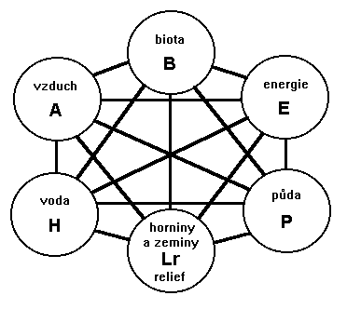
Monosystémový model krajiny
Monosystémový model krajiny schematicky představuje stavební komponenty krajiny jako její funkční bloky

Slide 68
Krajiny
Krajiny se liší vlastnostmi:
reliéfu,
mezoklimatu,
vlhkostními poměry
půdními poměry
vegetačním krytem

Slide 69
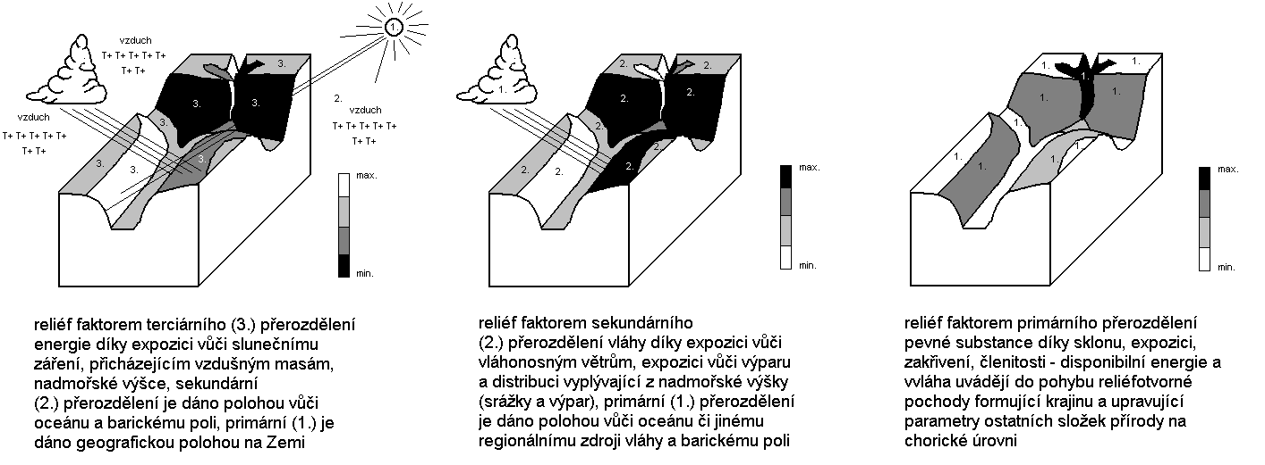

Slide 70
Struktura krajiny

Slide 71
Invariant krajiny

Slide 72
Typologie krajiny

Slide 73
Typy krajiny

Slide 74
Stav krajiny

Slide 75
Typologický a individuální charakter
všechny zjištěné krajinné jednotky mohou mít buď
typologický
nebo
individuální charakter
(bez ohledu na rozlišovací úroveň - úroveň diferenciace krajinné sféry Země,)

Slide 76
Struktura krajiny

Slide 77
Struktura krajiny
Je dána vzájemným poměrem a uspořádáním stavebních součástí krajiny a charakterem vztahů, resp. vazeb mezi nimi.
Je základní rozlišovací a definiční vlastností každé krajiny.
Má vždy tři stránky: prostorovou, funkcionální a časovou.
Složitost struktur je rozmanitá jak v přírodní, tak v kulturní krajině.

Slide 78
Struktura současné kulturní krajiny
Typy struktury:
Přírodní – primární
Hospodářská – sekundární
Humánní - terciérní

Slide 79
Přírodní struktura krajiny
Aspekty: Prostorový
Komponentní stavba = vertikální struktura

Slide 80
Přírodní struktura krajiny
Aspekty: Prostorový
Územní stavba = horizontální struktura

Slide 81
Přírodní struktura krajiny
každá stejnorodá krajinná jednotka má jedinou vertikální strukturu
Aspekty: Prostorový
Územní stavba = horizontální struktura

Slide 82
Přírodní struktura krajiny
Aspekty: Funkcionální
Bloková stavba = rozdělení rolí
Každá krajinná jednotka plní určitou roli v krajinném systému svého okolí.

Slide 83
Přírodní struktura krajiny
Aspekty: Časový
Posloupnost stavů = sebezáchova krajiny a současně směřování k neodvratné změně.
Roční období, povětrnostní singularity, části dnes

Slide 84
Ekonomická struktura krajiny
Aspekt funkcionální:
Role plochy v hospodářství
Aspekty: Prostorový
Mozaika využití ploch = land use
Aspekt časový:
Sezónní aktivity člověka

Slide 85
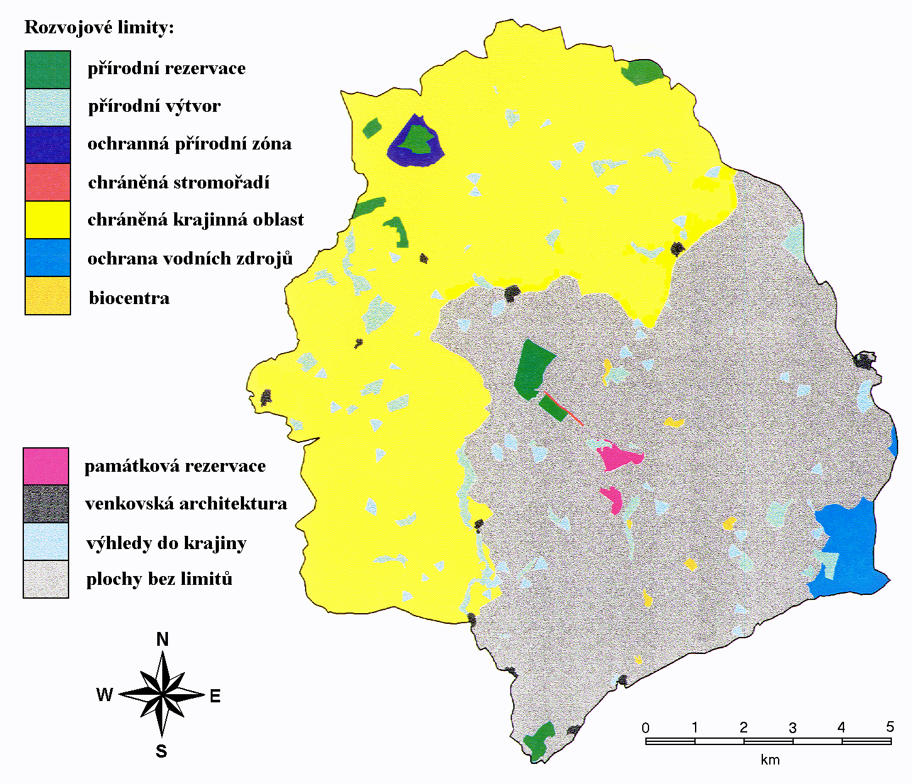
Humánní struktura krajiny
Aspekty: Prostorový
Prostorové rozmístění zájmů a omezení = sociální a rozvojové limity
zájmy státu (příroda, infrastruktura)
regionální a obecní zájmy (voda)
technická a technologická omezení
investiční zájmy a limity, stavební uzávěry
individuální zájmy

Slide 86
Krajiny dneška
PŘÍRODNÍ KRAJINA – vznikla a vyvíjí se jen účinkem přírodních faktorů bez účasti člověka.
Pouště, polární a subpolární oblasti, severský a tropický les, vysokohoří, mokřady, stepi v chráněných územích i mimo ně, velké NP.

Slide 87
Krajiny dneška
PŘÍRODĚ BLÍZKÁ KRAJINA – vznikla za minulé spoluúčasti člověka, nyní se vyvíjí jen účinkem přírodních faktorů.
Středoevropské, západoevropské a balkánské NP, naše NPR a PR, NPP a PP.

Slide 88
Krajiny dneška
KULTURNÍ KRAJINA – PRODUKČNÍ – vznikla, udržuje se či mění vlivem přírodních faktorů za aktivní spoluúčasti člověka, který odebírá část produkce vznikající využíváním přírodních vlastností a procesů v území. Člověk pak do krajiny odkládá své výtvory.
Venkovská krajina

Slide 89
Krajiny dneška
KULTURNÍ KRAJINA KONTROLOVANÁ – vznikla dominantním účinkem člověka v původním přírodním rámci. Člověk zavedl do ní nové procesy, ponechává jim volnost působení, ovšem určuje místo a čas výskytu.
Vodní nádrže, zavlažované plochy, skleníky, uměle osvětlované plochy.

Slide 90
Krajiny dneška
KULTURNÍ KRAJINA TECHNICKÁ – přírodní rámec krajiny člověk přetvořil, zavedl do krajiny nové procesy sice respektující jevy přírodní, avšak řízené plně člověkem.
Městská, těžební a dopravní krajina.

Slide 91
Invariant krajiny, struktura krajiny

Slide 92
Změny krajin v čase, jakožto projevy mnoha rozmanitých, vzájemně často propojených procesů, vyžadují stanovení kritéria
Sibiřská krajinářská škola za tímto účelem vyvinula pojem "invariant

Slide 93
Krajinné mapy
krajinné mapy a krajinné profily středních měřítek (1:25 000 - 1:2 mil.) znázorňují
polohu
genezi
fungování
strukturní i dynamické vlastnosti

Slide 94
Krajinné mapy
Přírodní krajiny České republiky 1:500 000
271 typů přírodní krajiny

Slide 95
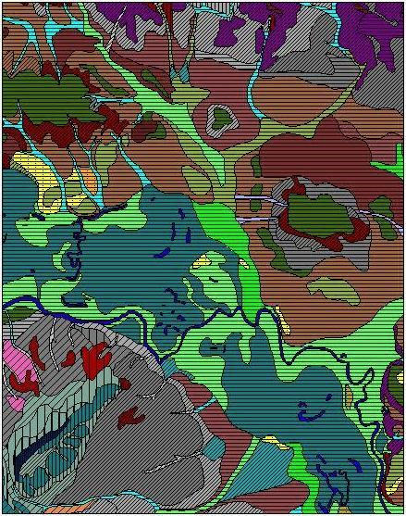
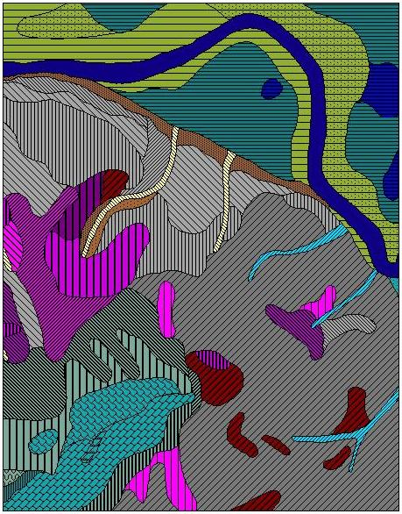
Krajinné mapy
1:750 000
Přírodní krajiny Jižní Moravy
1:200 000
1:50 000
1:10 000

Slide 96
Praktický význam pro společnost:
posuzování vhodnosti krajin pro různé praktické účely, (stanovování potenciálu krajiny např. potenciál krajiny pro bydlení, sport, konkrétní průmysl, zemědělskou činnost atd.)
analýza rizik,(ohrožení společnosti krajinou, např.vyhodnocení míst nebezpečných pro sesuvy, záplavová území, zemětřesení atd. )

Slide 97
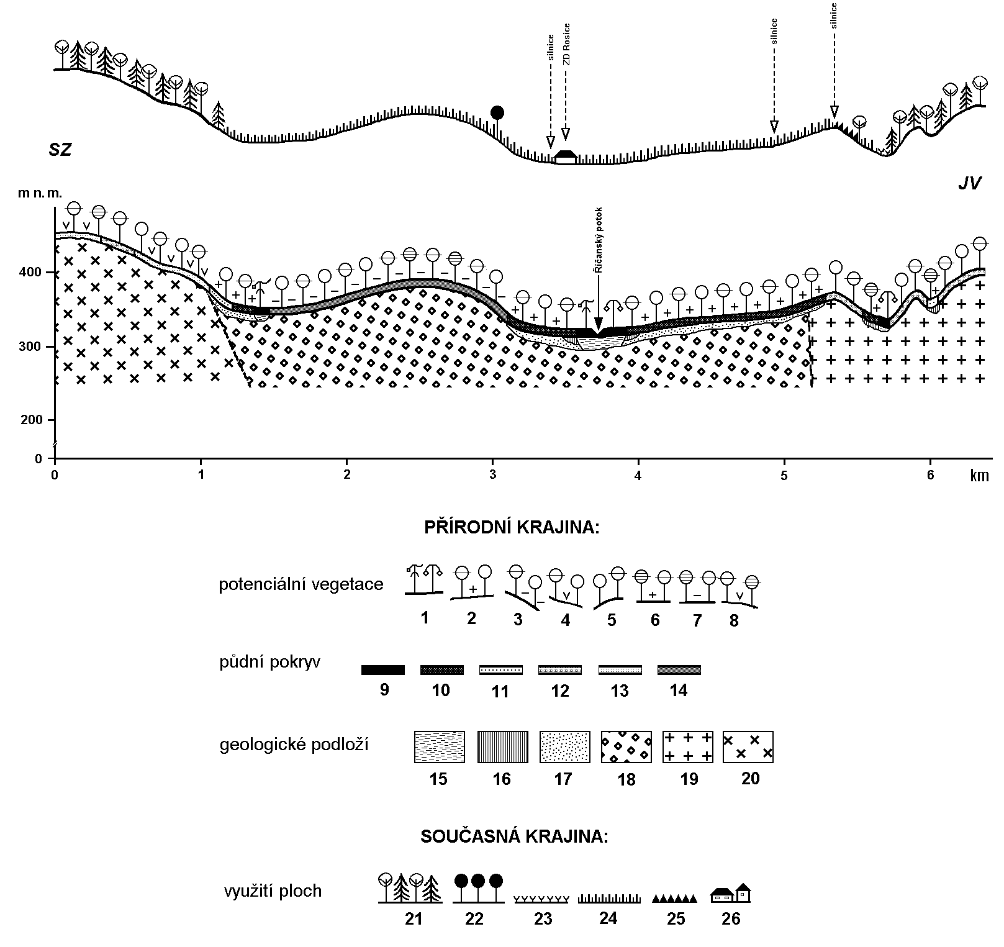

Slide 98
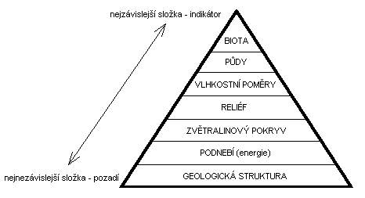
Závislostní pyramida přírodních složek krajiny jako konvenční uspořádání komponent krajiny podle míry nezávislosti a nedotknutelnosti

